Slide 1
Projekt: „LOGISTYKA STAWIA NA TECHNIKA – podnoszenie kwalifikacji zawodowych uczniów zawodu technik logistyk poprawiające ich zdolności do zdobycia zatrudnienia”
NUMER PROJEKTU: RPWP.08.03.01-30-0052/16

Slide 2
Zarządzanie kompetencjami w przedsiębiorstwach logistycznych
Autor: Adam Koliński

Slide 3
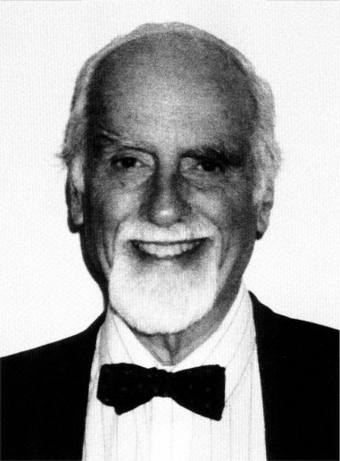
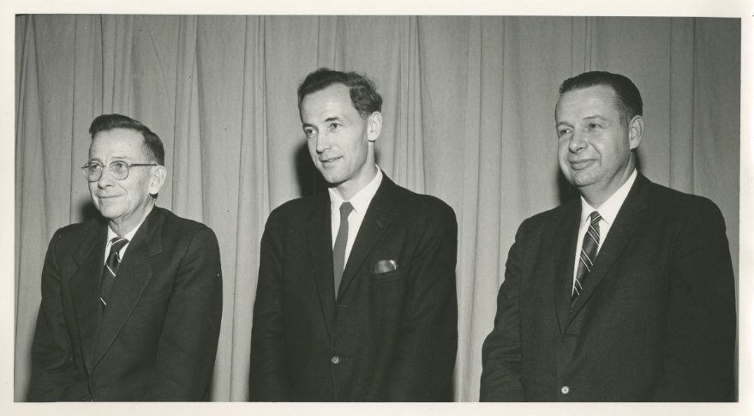
HISTORIA
Robert White (na dole) wyróżnił nową cechę ludzką, którą nazwał „kompetencja” (z ang. competence). David C. McClelland wprowadził pierwsze „testy” mierzenia kompetencji, ponieważ zauważył, że to nie inteligencja decyduje o skuteczności działań człowieka, ale np. motywacja, postrzeganie siebie. Testy inteligencji nie będą przydatne przy sprawdzaniu, jak dana osoba zareaguje w konkretnej sytuacji.
https://psychology.unl.edu/symposium/pictures/1960RogerGBarker-WalterToman-DonaldWTaylor1200.jpeg, data dostępu: 23.11.2018
https://en.wikipedia.org/wiki/David_McClelland#/media/File:DavidMcClelland.jpg, data dostępu 23.11.2018

Slide 4
kompetencje
Kompetencje są zbiorem elementów, charakteryzujących danego człowieka, do których można zaliczyć:
Uzdolnienia i predyspozycje ważne w danej pracy oraz wewnętrzne motywacja
Wykształcenie i wiedza
Doświadczenie i praktyczne umiejętności
Postawy i zachowania oczekiwane przez pracodawcę
Formalne uprawnienia do działania w imieniu organizacji (np. prowadzenia określonych spraw, podejmowania decyzji, podpisywania umów itp.)
Cechy psychofizyczne ważne w danej pracy (np. kreatywność, odwaga, siła, dobry stan zdrowia)
T. Oleksyn, Zarządzanie zasobami ludzkimi w organizacji, Oficyna a Wolters Kluwer business, Kraków 2008, s. 96-97

Slide 5
Kompetencja a kwalifikacje
Kompetencje
Kwalifikacje
Wiedza, umiejętności, zdolności
Wiedza dająca się zmierzyć, oszacować, np. w postaci dyplomów, certyfikatów

Slide 6
Podział kompetencji
 | ZAWODOWE | OSOBISTE
KONCEPCYJNE
OPERACYJNE
KOGNITYWNE
META
KOMPETENCJE
FUNKCJONALNE
SPOŁECZNE

Slide 7
PODZIAŁ KOMPETENCJI
Kompetencje kognitywne (poznawcze) - wiążą się ze zdolnością do uczenia się, rozumienia i zapamiętywania, otwartością, ciekawością świata, świeżością spojrzenia.
Kompetencje społeczne - skupiają się na relacjach z innymi ludźmi. Ważna jest tu skala nawiązywania i utrzymywania kontaktów, umiejętność radzenia sobie
w sytuacjach konfliktowych oraz zdolność do współpracy z nawet z osobą o innych poglądach i opiniach.
Kompetencje funkcjonalne - dotyczą sfer związanych z zawodem i posiadanym stanowiskiem. Określają, czy ktoś podoła powierzonym obowiązkom, a jego praca będzie się charakteryzowała efektywnością i samodzielnością.
Metakompetencje - dotyczą przede wszystkim zdolności do uczenia się
i umiejętności radzenia sobie na rynku pracy w sytuacji niepewności. Zaliczyć do nich można takie cechy, jak inicjatywa, radzenie sobie ze stresem, wytrwałość, zaangażowanie, sumienność, pewność siebie oraz skłonność do podejmowania decyzji.
H. Sobocka-Szczapa, Zarządzanie kompetencjami pracowników a kapitał intelektualny organizacji, Prace Naukowe Uniwersytetu Ekonomicznego we Wrocławiu, nr 481, Wrocław 2017, s. 111

Slide 8
Zarządzanie kompetencjami - etapy
Prace wstępne
określenie lub aktualizacja misji firmy
Określenie luki kompetencyjnej
zdefiniowanie pożądanych kompetencji stanowiskowych
Zaprojektowanie rozwoju kompetencji
rozpoznanie i analiza potrzeb szkoleniowych
Przygotowanie programu wdrożenia
analiza SWOT firmy
zdefiniowanie kluczowych kompetencji organizacji
ustalenie bądź modyfikacja struktury organizacyjnej
audyt zastanego systemu zarządzania zasobami ludzkimi
pomiar kompetencji osób zatrudnionych
porównanie kompetencji oczekiwanych z aktualnymi
dobór metod rozwoju kompetencji
monitorowanie efektów szkolenia i doskonalenia kadry
ankietyzacja i kampania informacyjna wśród załogi
modyfikacja (w oparciu o kompetencje) rekrutacji personelu
przygotowanie projektu innych zmian i harmonogramu wdrożeń

Slide 9
Cele zarządzania kompetencjami
Zapewnienie niezbędnych kompetencji poszczególnych pracowników, organizacji i w końcu całego społeczeństwa, gwarantujących wysoką jakość pracy i życia
Osiągnięcie wysokiego poziomu efektywności i konkurencyjności podmiotów
Zapewnienie i rozwijanie zdolności ludzi do wykonywania pracy zawodowej, a przez to umożliwienie im samorealizacji, utrzymania siebie i swoich rodzin oraz godziwej egzystencji we wszystkich wymiarach życia
Dostosowanie kompetencji do zmieniających się potrzeb, co wymaga uzupełniania kwalifikacji, a niekiedy przekwalifikowania, zmian miejsc pracy i treści ról organizacyjnych, a także niezbędnej elastyczności
T. Oleksyn, Zarządzanie kompetencjami. Teoria i praktyka, Oficyna Wolters Kluwer Polska, Warszawa 2010, s. 40

Slide 10
Cele zarządzania kompetencjami
Określenie właściwych standardów pracy na stanowiskach.
Badanie realnych kompetencji pracowników i kadry menedżerskiej, umożliwiające dobór ludzi na stanowiska w ramach organizacji oraz ukierunkowujące rozwój zawodowy i przygotowanie ścieżki awansów.
Przygotowanie pracowników w organizacji do bieżących i przyszłych zadań.
Zwiększenie wartości organizacji poprzez wzrost wartości kapitału ludzkiego.
Zwiększenie poziomu satysfakcji pracowników i ich pozycji na rynku pracy poprzez umożliwienie pracownikowi rozwoju zawodowego lub przekwalifikowania się.
Maksymalne wykorzystanie silnych stron menedżerów i pracowników przy marginalizacji wpływu ich słabych stron na organizację.
Optymalizacja relacji: nakłady na rozwój kapitału ludzkiego – efekty tych nakładów.
J. Dudzińska-Głaz, Zarządzanie kompetencjami pracowników jako jeden z elementów strategicznego zarządzania zasobami ludzkimi [w:] Zarządzanie kapitałem intelektualnym w organizacji inteligentnej, (Red.) W. Harasim, Wyższa Szkoła Promocji, Warszawa 2012, s. 86 - 88

Slide 11
Kompetencje w logistyce
BILANS KOMPETENCJI W BRANŻY TRANSPORT I LOGISTYKA, Centrum Ewaluacji i Analiz Polityk Publicznych oraz Interdyscyplinarne Centrum Badań i Rozwoju Organizacji Uniwersytet Jagielloński, Kraków, listopad 2015

Slide 12
Kompetencje w logistyce
Raport Hays Poland, Cała prawda o logistyce 2017

Slide 13
Profil kompetencji
Tworzenie profilu kompetencji dla każdego stanowiska pracy w organizacji pozwala na wyodrębnienie zestawu cech / umiejętności wymaganych do realizacji celów organizacji. Co więcej, profile kompetencji znajdują zastosowanie również w:
Opisach stanowisk
Rekrutacji i selekcji (tworzenia ogłoszeń, doboru metod selekcji pracowników)
Systemach ocen pracowniczych (różnice pomiędzy pożądanymi a posiadanymi kompetencjami)
Budowaniu ścieżek kariery (możliwości przejścia na inne stanowisko pracy o innym profilu kompetencyjnym dzięki posiadanym kompetencjom)
Profile kompetencyjne są tworzone zarówno dla stanowiska pracy jak i dla konkretnego pracownika.

Slide 14
Profil kompetencji
Posiadane kompetencje pracownika na stanowisku spedytor
Wymagany poziom kompetencji na stanowisku spedytor
Kompetencje | Poziom
Radzenie sobie ze stresem | 3
Uczciwość | 5
Transport | 3
Troska o jakość / sumienność | 4
Język angielski | 5
Kompetencje | Poziom
Radzenie sobie ze stresem | 5
Uczciwość | 5
Transport | 5
Troska o jakość / sumienność | 5
Język angielski | 5

Slide 15
Profil kompetencji
Z wykresu można wywnioskować, że pracownik spełnia wymogi stawiane przez pracodawcę w zakresie znajomości języka angielskiego oraz uczciwości, natomiast pozostałe kompetencje są poniżej wymaganego poziomu.
Pracodawca może więc wypełnić lukę kompetencyjną poprzez:
  Zatrudnienie osoby o odpowiednim profilu kompetencyjnym
  Lub
  Przeszkolenia pracownika z zakresu radzenia sobie ze stresem (szkolenia miękkie) lub/i wysłanie pracownika na kursy specjalistyczne związane z transportem

